Slide 1
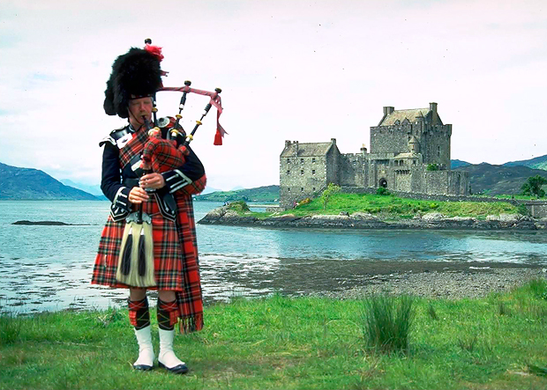

Культура Шотландии
Notes:
Культура Шотландии

Slide 2
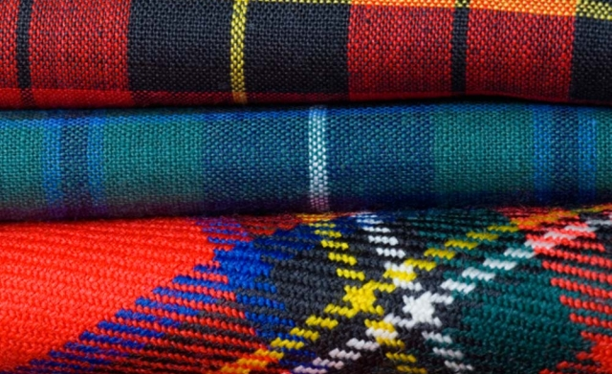
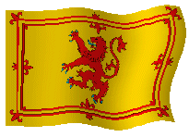
Многих иностранцев удивляет, как шотландцам удается быть то британцами, когда это им выгодно, то чистокровными шотландцами. Эта двойственность отражается и в шотландской культуре, представленной двумя глубоко различающимися тенденциями. Одна исторически связана с культурой Западной Европы. Другая часть культуры - чисто местного, шотландского разлива. В мировую культуру шотландцы привнесли куда меньше, чем в науку, промышленность и современное мышление, но вклад их далеко не презренный, по крайней мере, на их взгляд.

Slide 3
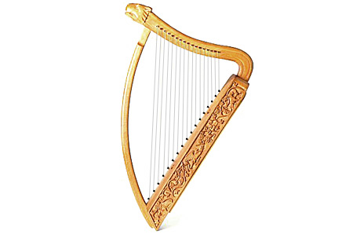
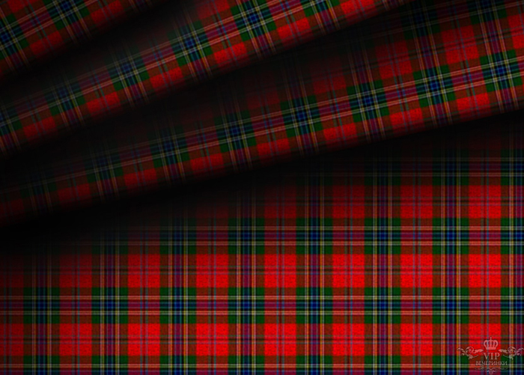
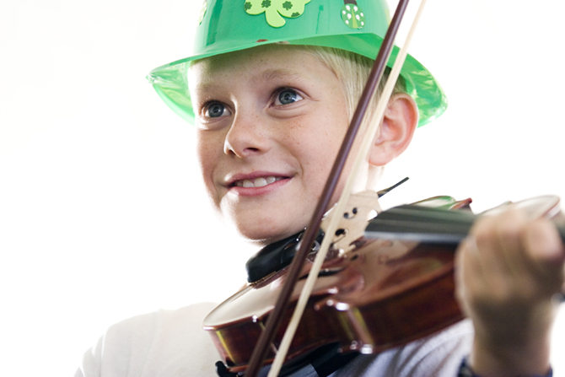

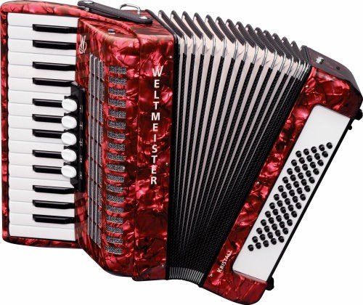
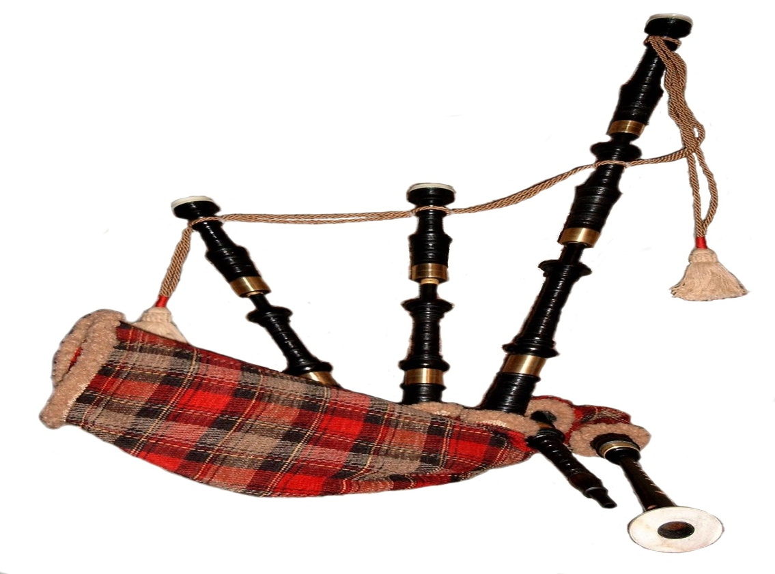
Когда-то самым любимым инструментом шотландцев была кельтская арфа; сейчас основу их музыки составляют скрипка, аккордеон и волынка, плюс современный синтезатор и музыкальная техника, с возмущением отвергаемая пуристами. Скрипач с Шотландских островов Эли Бейн известен во всем мире. Да и вообще, известных скрипачей в Шотландии много - иногда на некоторых особых представлениях собирается до тысячи скрипачей.

Slide 4
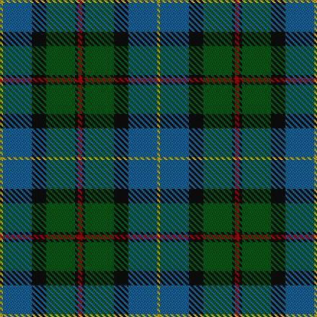
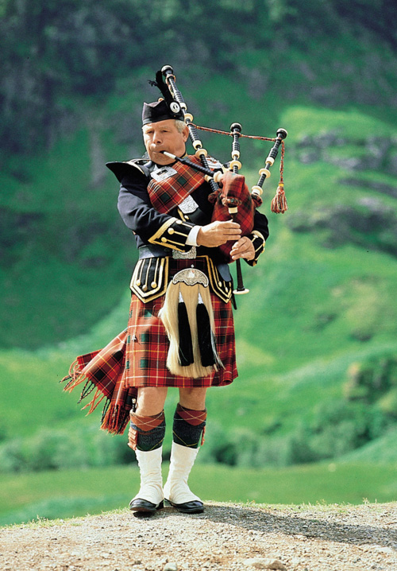
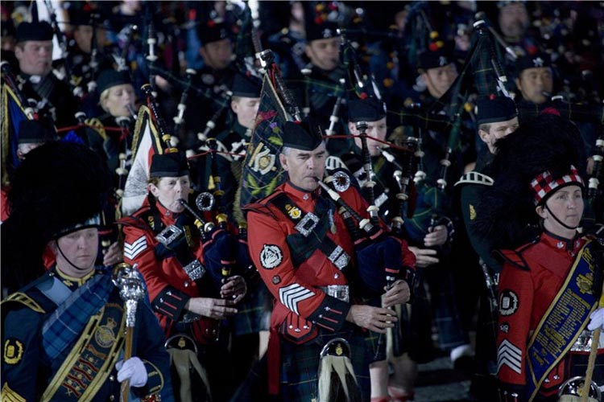
Шотландцы изобрели свою собственную «великую музыку» пиброх, то есть соло на волынке. У этой музыки строгие формы и структура, что является серьезным испытанием для любого волынщика - по пиброху даже проводятся ежегодные чемпионаты. Участвовать в них могут исполнители из любой страны, но главный приз неизменно остается в Шотландии.

Slide 5
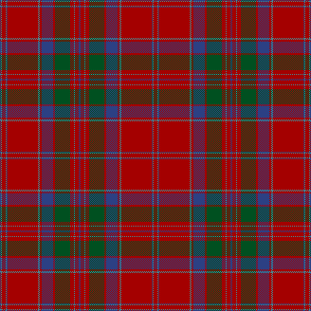
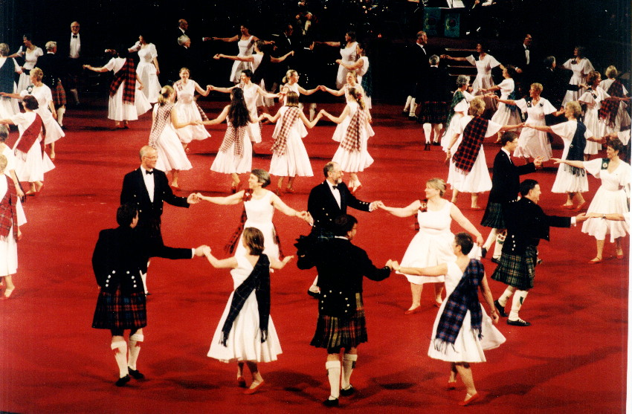
Танцы Шотландии — это еще одна из народных традиций этой страны, которой, видимо, никогда не суждено быть забытой! По крайней мере учитывая, как чтут и изучают сами шотландцы особенности своей культуры. Ежегодно в Эдинбурге в июле проходит отдельный этнический фестиваль «Dunedin Folk International Dance Festival», посвященный непосредственно танцевальной шотландской традиции, где все желающие могут продемонстрировать свое искусство, свои возможности и способности. Между прочим, в 2011 году этот фестиваль проводится уже в 21 раз! Существует несколько наиболее известных шотландских танцев, среди которых в том числе:

Slide 6
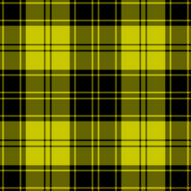
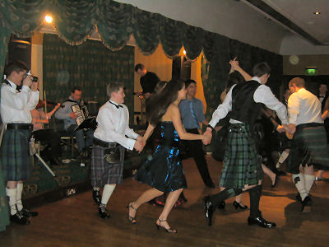
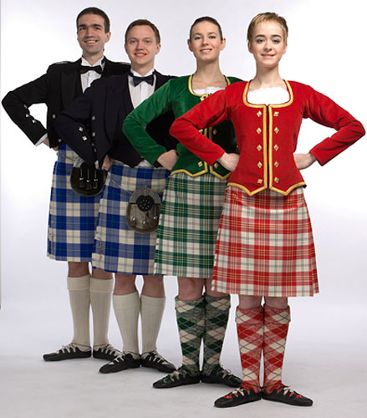
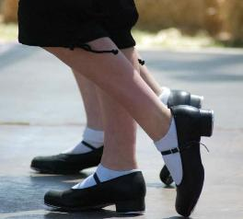
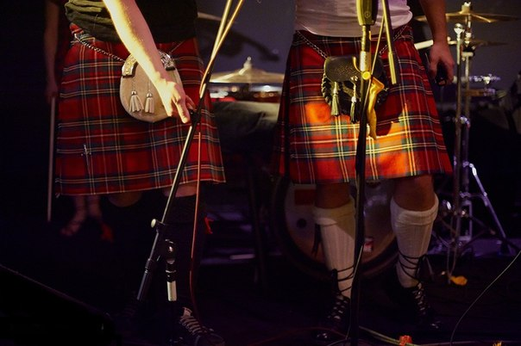
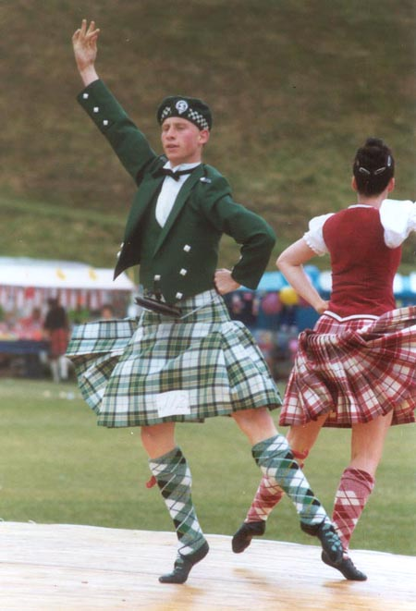
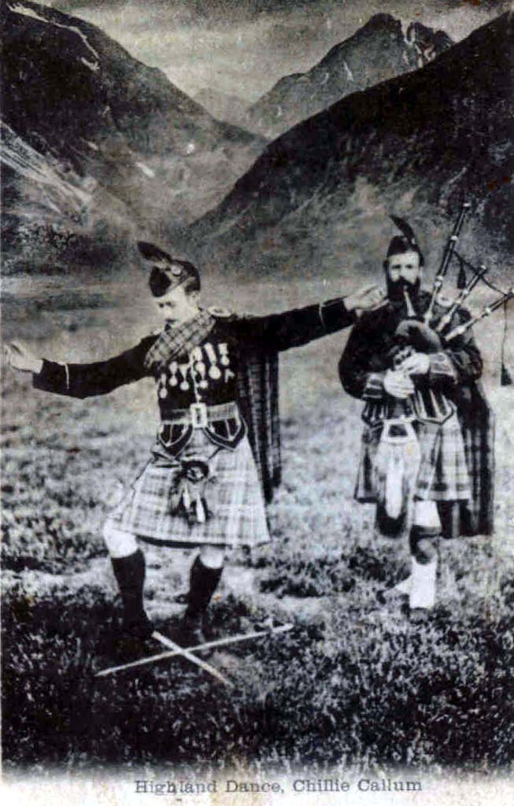
Ceilidh — достаточно простые, не требующие серьезных знаний и подготовки танцы, в которых могут участвовать любые желающие. В основном включают парные танцы и хороводы.
Бальные танцы — это веселые парные групповые танцы (обычно участвуют около 4-х пар танцоров), без которых редко обходятся праздники Шотландии.
Cape Breton — танцы в обуви на жестких платформах, восходят к старинным традициям. Чаще всего подобные танцы принято танцевать в полном национальном костюме, включающем и спорран, и скин ду.
Highland — данный стиль приписывают горским племенам и считают одним из наиболее старых танцев Шотландии. Еще в него включают сольные танцы, обязательным элементом для мужчины являетсяшотландская юбка (килт).

Slide 7
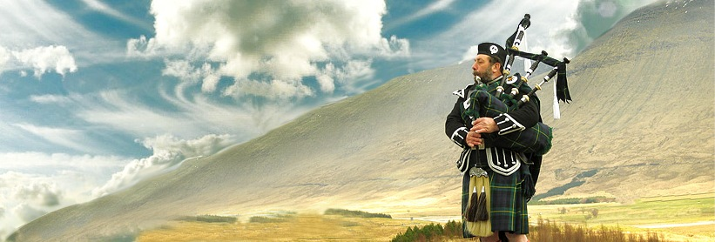
Спасибо за просмотр !!!
Тазагулян Артур 10-А
Notes:
Свап

